Slide 1
波动光学课堂练习
一、选择题
1.在双缝干涉实验中,屏幕E上的P点处是明条纹,若将
S₂盖住, 并在S₁,S₂连接的垂直平分面处放一反射镜
M, 如图所示,则此时
(A)P点处仍为明条纹
(B)P点处为暗条纹
(C)无干涉条纹
(D)不能确定P点处是明条纹还是暗条纹
S₁
P
S＊
S₂
M
E
2.在迈克尔逊干涉仪的一支光路中, 放入一片折射率
为n的透明薄膜后, 测出两束光的光程差的改变量
为一个波长 λ , 则薄膜的厚度是
(A) λ/2 (B) λ/(2n) (C) λ/n (D) λ/(2n-2)
(1)

Slide 2
3.人眼对可见光敏感(500nm),瞳孔的直径约为5mm,
一射电望远镜接收波长为1m的射电波,如果要求其
分辨本领相同,射电望远镜的直径应约为
(A)10m (B)10²m (C)10³m (D)10⁴m
4.波长λ的单色平行光垂直入射到一狭缝上, 其衍射
图样的第一级暗纹中心对应的衍射角为θ =±π/6
则缝宽的大小为
(A) λ/2 (B) λ (C) 2λ (D)3λ
5.一束单色光垂直入射在平面光栅上, 衍射光谱中共
出现了5条明纹, 若光栅的缝宽度与不透明宽度相
等, 那么在中央明纹一侧的第二条明纹是第几级?
(A)二级 (B)三级 (C)四级 (D)一级
(2)

Slide 3
二、填空题
1.波长λ 的单色光在折射率n的介质中, 由A点传到
B点, 若相位差改变π , 则光程差改变了________ ,
光从A到B的几何路程是_____________ 。
2.在杨氏双缝实验中, 通过空气后, 在屏幕上P点处为
第三级明条纹;若将整个装置放于某种透明液体中,
P点为第四级明条纹, 则液体的折射率为________。
3.用波长λ 的单色光垂直照射如图所示
的劈尖膜(n₁<n₂<n₃),观察反射光干涉,
劈尖角为__________条纹, 从劈尖顶
n₂
n₁
n₃
算起, 第2条明纹中心所对应的厚度为__________。
(3)

Slide 4
4.如图所示, 当单色光垂直入射时, 在两
块平晶之间产生_______干涉条纹; 若
L变小, 则在L范围内干涉条纹的数目
_______, 条纹间距________。
L
5.波长为λ 的单色平行光垂直照射在缝宽为 a=4λ 的
单缝上, 对应 θ =30°的衍射角, 单缝处的波面可划分
为________半波带, 对应的屏上条纹为______纹。
6.光栅方程 d·sinθ=kλ, (k=±1,±2,…) 当k=2时,
第一条缝与第二条缝沿 θ 角出射的光线的光程差
为________, 第一条缝与第n条缝沿 θ 角出射的光
线的光程差为_____________。
(4)

Slide 5
7.一束具有两种波长的平行光垂直入射到某个光栅上,
λ₁=450nm, λ₂=600nm , 两种波长的谱线第二次重
合时(不计中央明纹), λ₁的光为第_________主极大,
λ₂ 的光为第_________主极大。
8.要使一束线偏振光通过偏振片后, 振动方向转动90º
至少需要________ 块理想偏振片, 在此情况下, 透射
光强最多是原来光强的_________倍。
9.自然光强度为I , 通过两个偏振化方向相交为60º 的
偏振片,透射光强为__________;今在这两偏振片之
间再插入另一偏振片,其偏振化方向与前两均成30º
这时透射光强为__________。
(5)

Slide 6
三、计算题
1.用λ=600nm光垂直照射由两块平板玻璃构成的空
气劈尖, 劈尖角 θ =2×10⁻⁴rad , 改变劈尖角, 相邻两
明条纹间距缩小了1mm, 求: 劈尖角的改变量。
2.牛顿环实验中, 当透镜和玻璃之间充以某种液体时,
第10个亮环直径由 d₁₀=1.4 ×10⁻²m 变为
d'₁₀=1.27 ×10⁻²m , 求: 这种液体的折射率。
3. 一双缝, 缝间距d=0.1mm, 缝宽a=0.02mm, 用波长
λ=480nm的平行单色光垂直入射该双缝, 双缝后放
一焦距f=50cm的透镜, 求：
(1)透镜焦平面处屏上干涉条纹的间距;
(2)单缝衍射中央亮纹的宽度;
(3)单缝衍射的中央包线内有多少条干涉主极大。
(6)

Slide 7

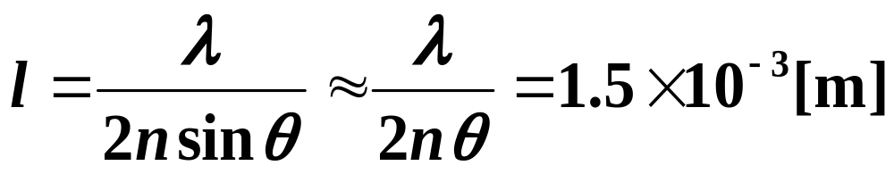

参考答案
一、选择题
1. (B) 2. (D) 3. (D) 4. (C) 5. (B)
条纹数＝总厚度／相邻条纹厚度差
二、填空题
1. λ/2, λ/(2n) ; 2. 4/3; 3.明, λ/(2n₂); 4.等厚,不变,变小
5.四,暗; 6. 2λ, 2(n-1)λ ; 7.八,六; 8.二, ¼; 9. I/8, 9I/32
三、计算题
1. 先求θ 对应的相邻两明纹间距l
(7)

Slide 8
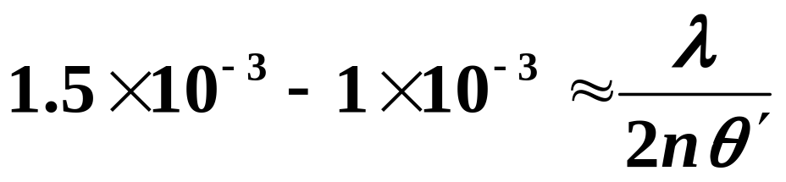
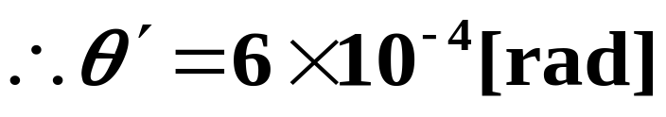

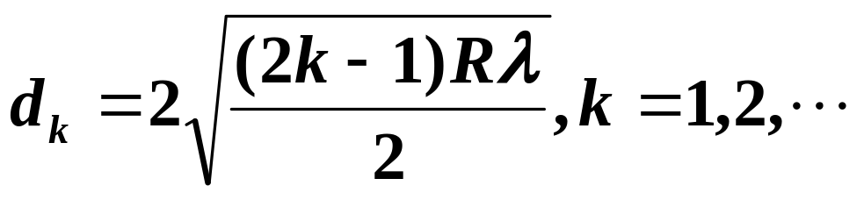
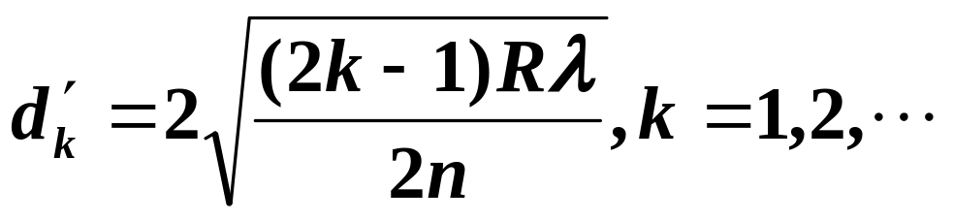
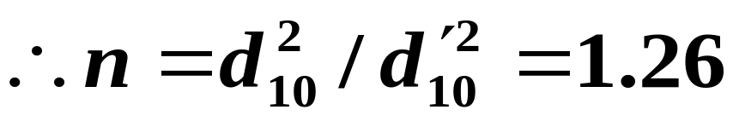
再求对应缩小1mm后的劈尖角为θ '
2. 牛顿环亮纹的直径为
充以n介质后,牛顿环亮纹的直径为
(8)

Slide 9
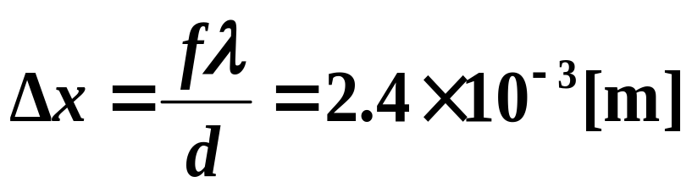
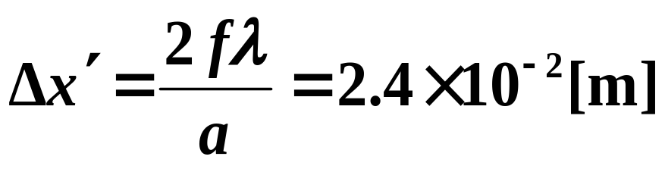
3.解: (1)干涉条纹的间距为
(2)单缝衍射中央亮纹宽度为
(3)由 d / a = 5 可知 干涉条纹的第5级为缺级
所以,单缝衍射的中央包线内有-4, -3, -2, -1, 0, 1, 2, 3, 4级干涉主极大, 即共有9条干涉主极大。
(9)

